Slide 1
Сupol
Нестерова Анастасия Юрьевна, Сакиев Сармат Арсенович, Кривошея Дмитрий Александрович

Slide 2
Сupol. Введение.
- Идея проекта заключается в создании кастомизируемого умного ассистента, который простым интерфейсом «собрал бы все нужное под вашей рукой». На данный момент в помощнике реализована возможность ??? и 7 приложений, разработанных нами:
Калькулятор
Игра “Ним”
Игра “Псевдоним”
Планировщик событий
Записная книжка
Проверка на антиплагиат
Игра “крестики-нолики”
ВАЖНО:
Для корректной работы приложения скачайте все библиотеки из requirements.txt

Slide 3
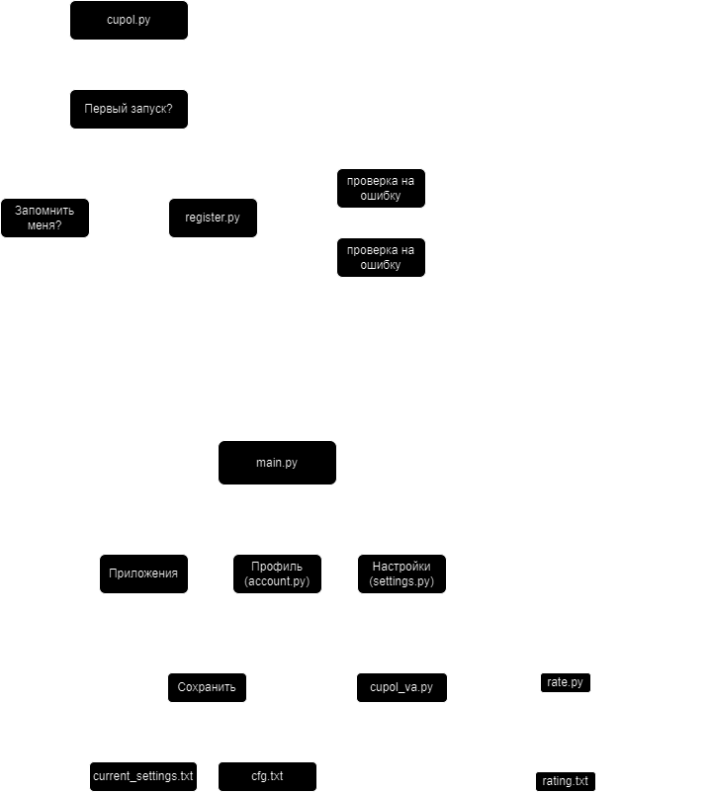
Описание
Используемые технологии:
PyQT5, многопоточность, базы данных SQL, WWD алгоритм, vosk, pvporcupine.
Особенности приложения:
Система аккаунтов, возможность изменения тем, удобство и простота использования, красивый дизайн.

Slide 4
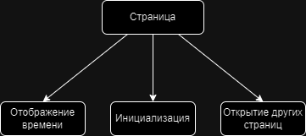
Структура страниц

Slide 5
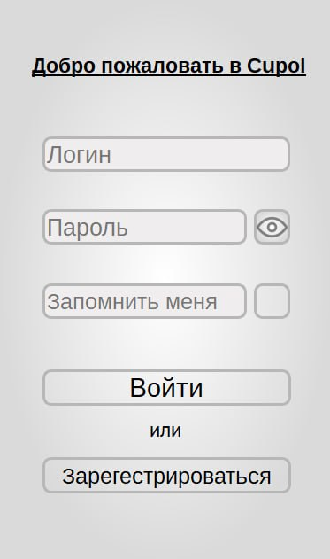
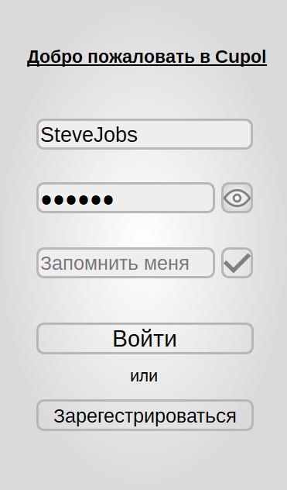
Вход в систему
Войдя в приложение, если до этого вы не нажимали кнопку "Запомнить меня" - вы попадете в меню регистрации в нашей системе. Отсюда вы может как произвести вход в уже существующий аккаунт, так и создать новый. Если же кнопка "Запомнить меня" была нажата - при запуске будет осуществляться автоматический вход в последний аккаунт.

Slide 6
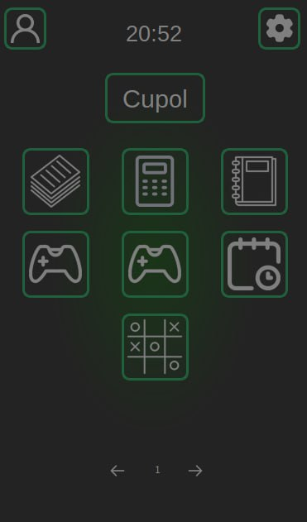
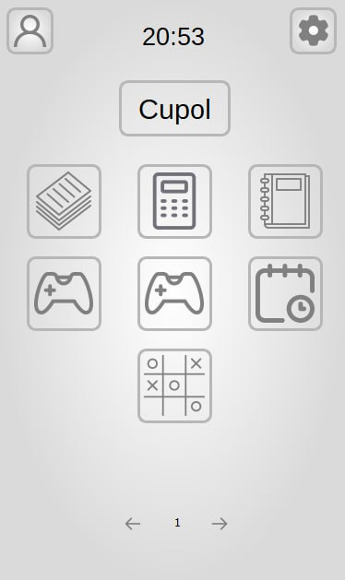
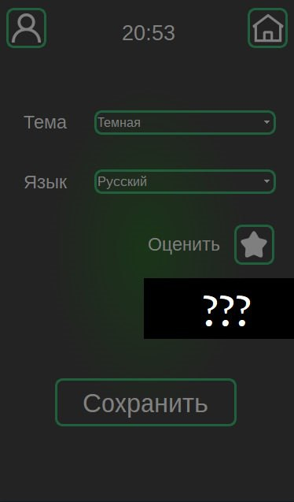
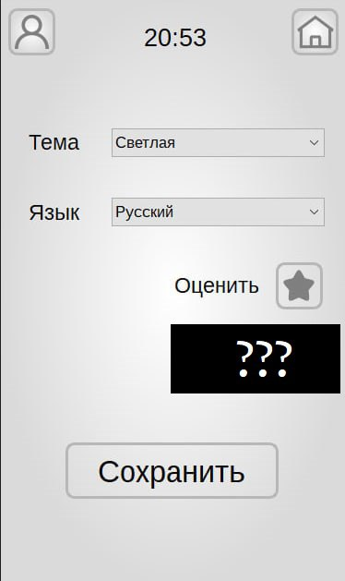
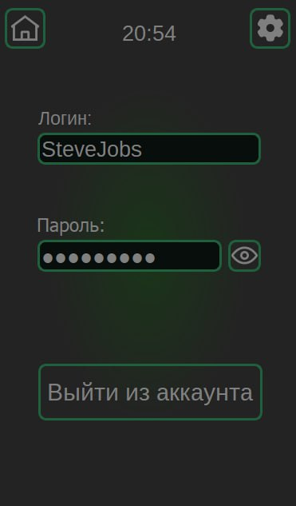
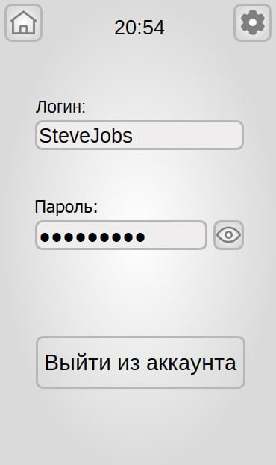
Основная страница
После входа в аккаунт вы попадаете на основную страницу, где расположены 7 кнопок, каждая из которых запускает разработанное нами приложение.
Так же вы можете перейти на страницу вашего аккаунта, где показаны логин и пароль, а так же есть возможность выйти из аккаунта.
Помимо этого вы можете попасть на страницу настроек в которой вы можете поменять тему интерфейса, поставить оценку приложению и испробовать ???.

Slide 7
???
???:
???
???

Slide 8
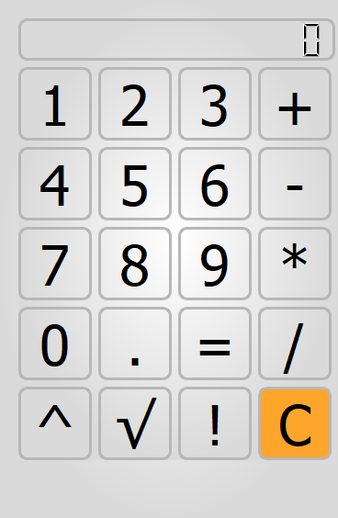
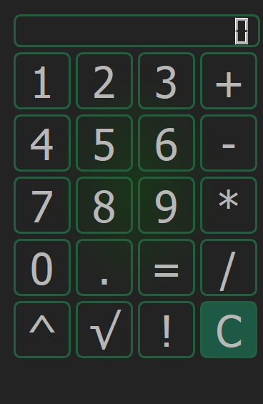
Калькулятор
Красивый калькулятор с базовыми функциями для основных математических вычислений

Slide 9
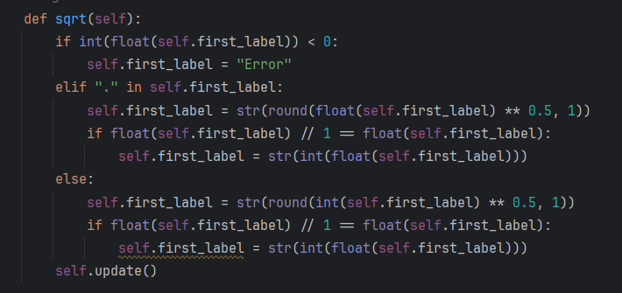
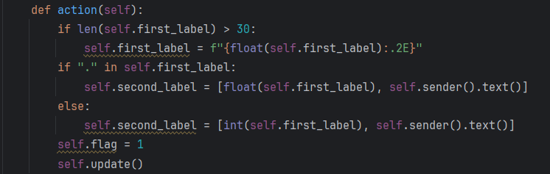
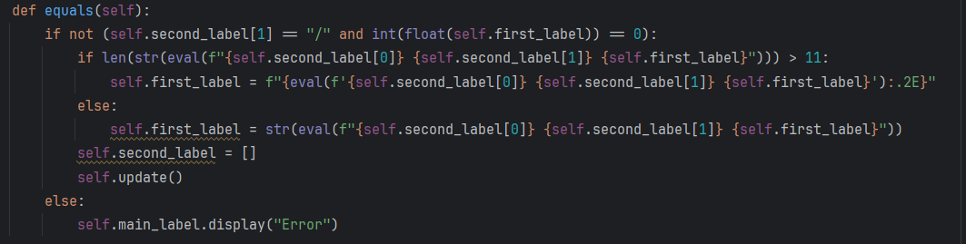
Калькулятор. Реализация структуры

Slide 10
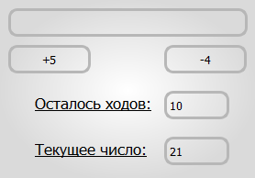
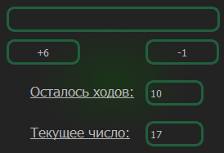
Игра ‘Ним’
Ним - игра, в которой задается случайное число. С помощью арифметических действий вычитания или сложения другого случайного числа, нужно привести это число к 0 за 10 ходов

Slide 11
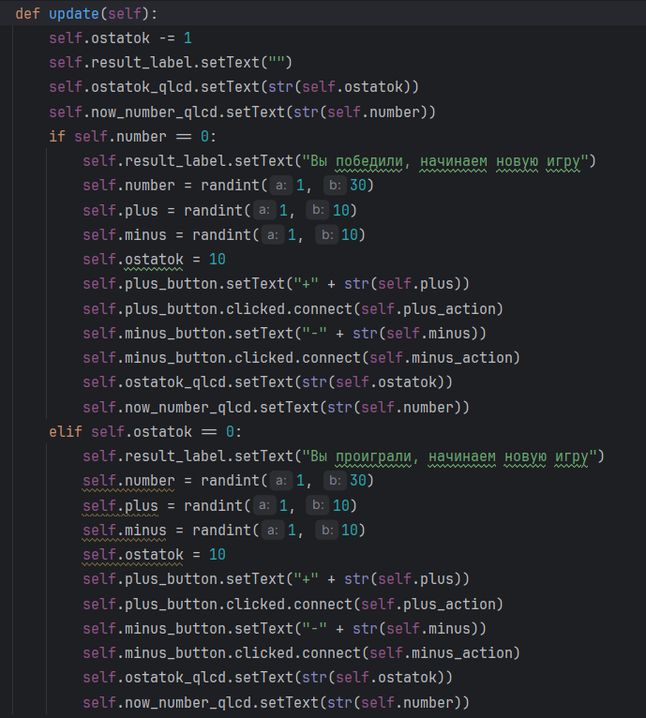
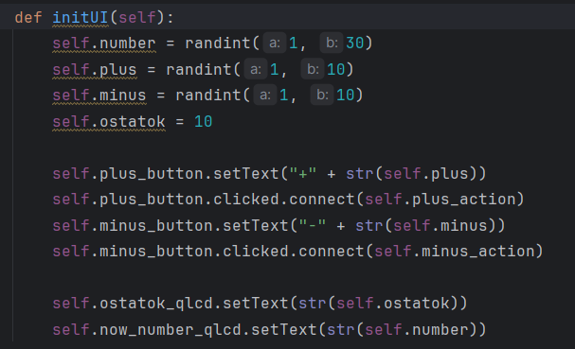
Игра “Ним”. Реализация структуры

Slide 12
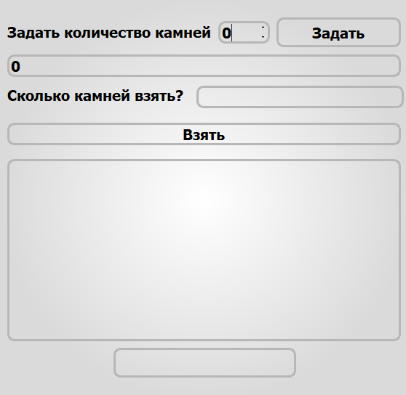
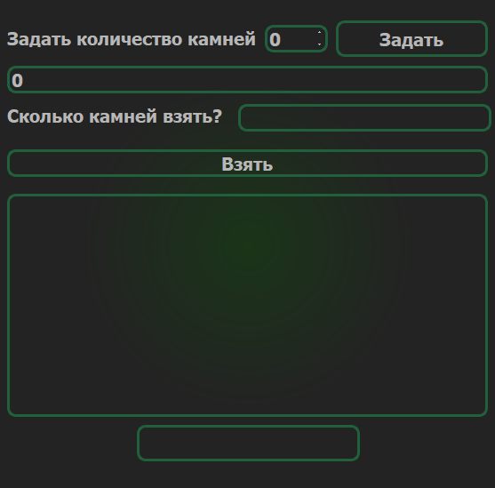
Псевдоним
Псевдоним - Игра, в которой ты играешь против бота. Для начала игры надо задать изначальное количество камней. В игре по очереди с ботом надо брать от 1 до 3 камней. Победит тот, кто возьмёт последний камень

Slide 13
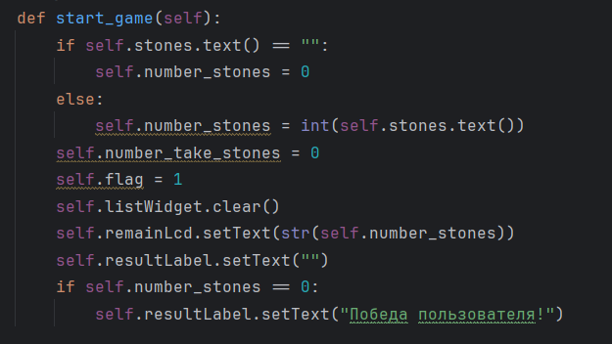
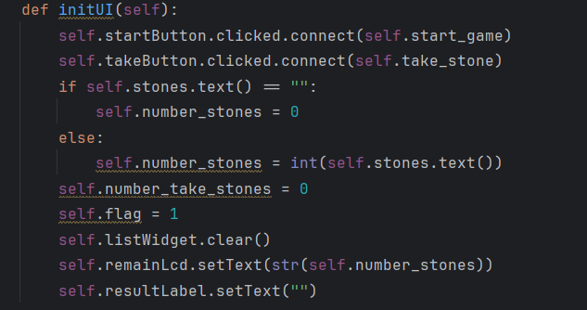
Игра “Псевдоним”. Реализация структуры

Slide 14
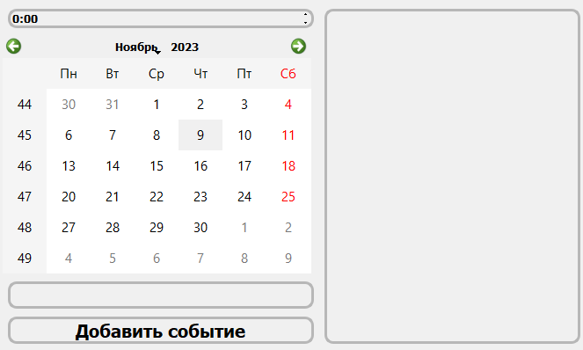
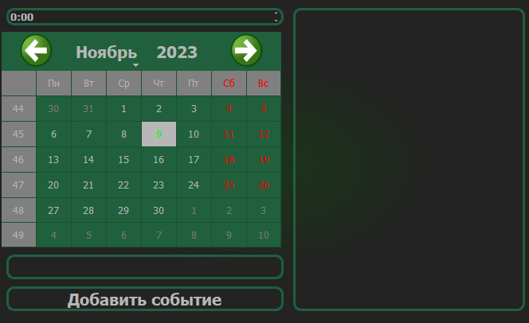
Планировщик событий
Планировщик – ваш продвинутый календарь, в котором можно указать планы с точностью до секунды

Slide 15
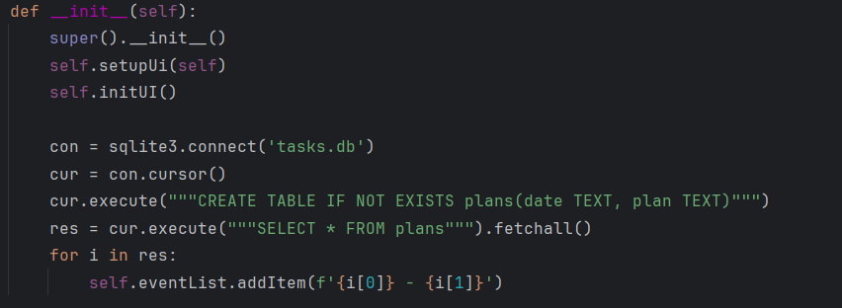
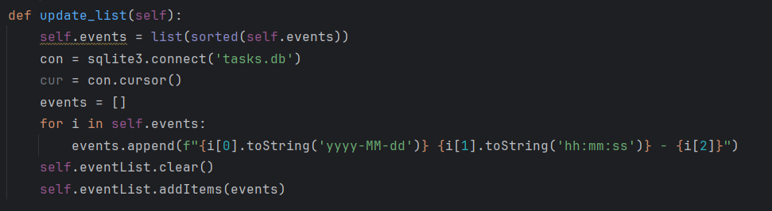
Планировщик событий. Реализация структуры

Slide 16
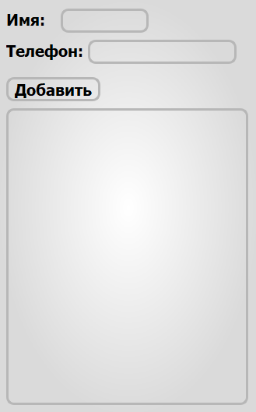
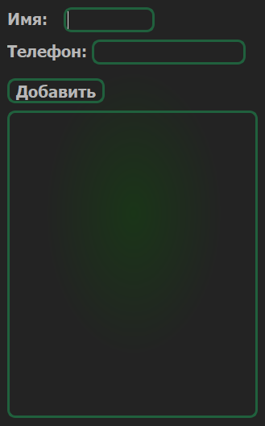
Записная книжка
Записная книжка представляет собой список контактов, куда пользователь вносит имя и телефон человека

Slide 17
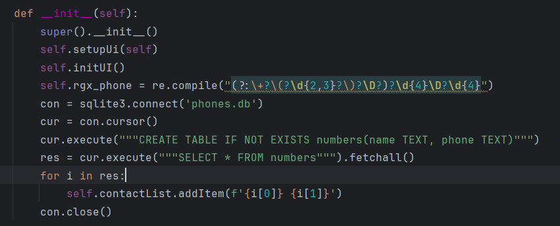
Записная книжка. Реализация структуры

Slide 18
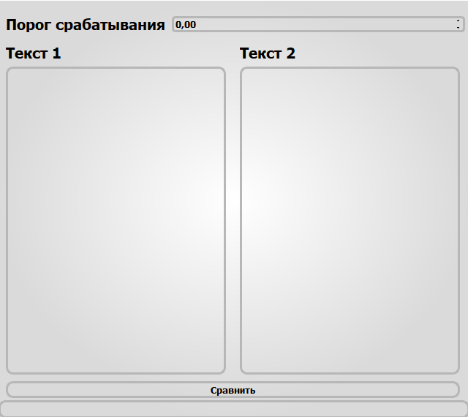
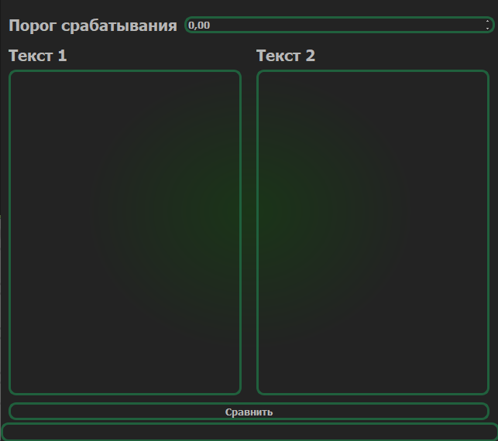
Антиплагиат
Программа сравнивает текста на антиплагиат выдавая значения в %, что позволяет школьникам и студентам составлять курсовые работы без использования повторов текста делая их уникальными.

Slide 19
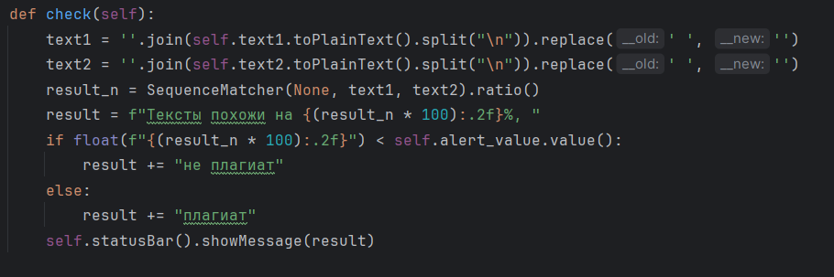
Антиплагиат. Реализация структуры

Slide 20
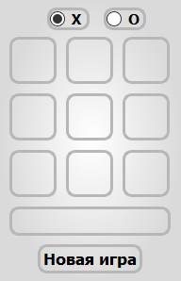
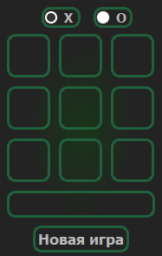
Игра ‘крестики-нолики’
Всем знакомая игра так же реализованная в Сupol

Slide 21
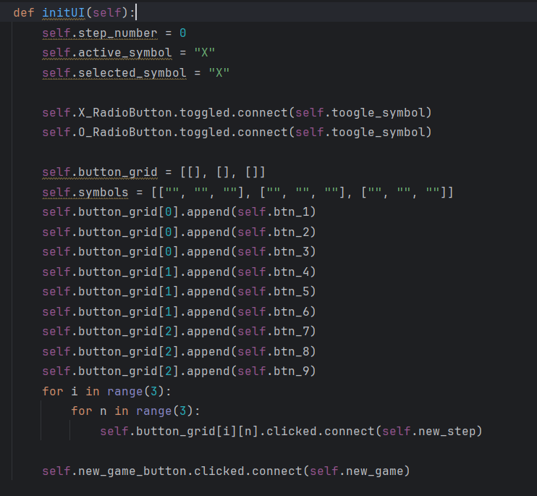
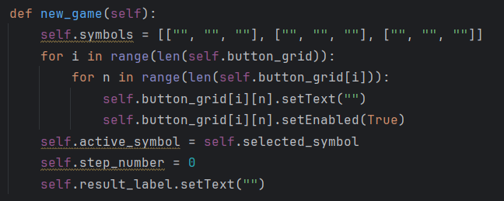
Игра “Крестики-нолики”. Реализация структуры

Slide 22
Заключение
Выводы по работе:
У нас получилось создать первую версию многофункциональной системы Cupol, которая в перспективе может расширить свой функционал, стать еще более удобной. В процессе работы мы научились разделять код и взаимодействовать с его частями, углубившись в принципы ООП, увеличили свои навыки в библиотеке PyQT и программе qtdesigner, изучили новые технологии.
Возможности для доработки и развития:
Для начала, можно добавить просто больше приложений. Так же реализовать автозапуск приложения вместе с компьютером, перевод его на другие языки, создание новых тем, система добавления пользовательских кнопок для пользовательских приложений.

Slide 23
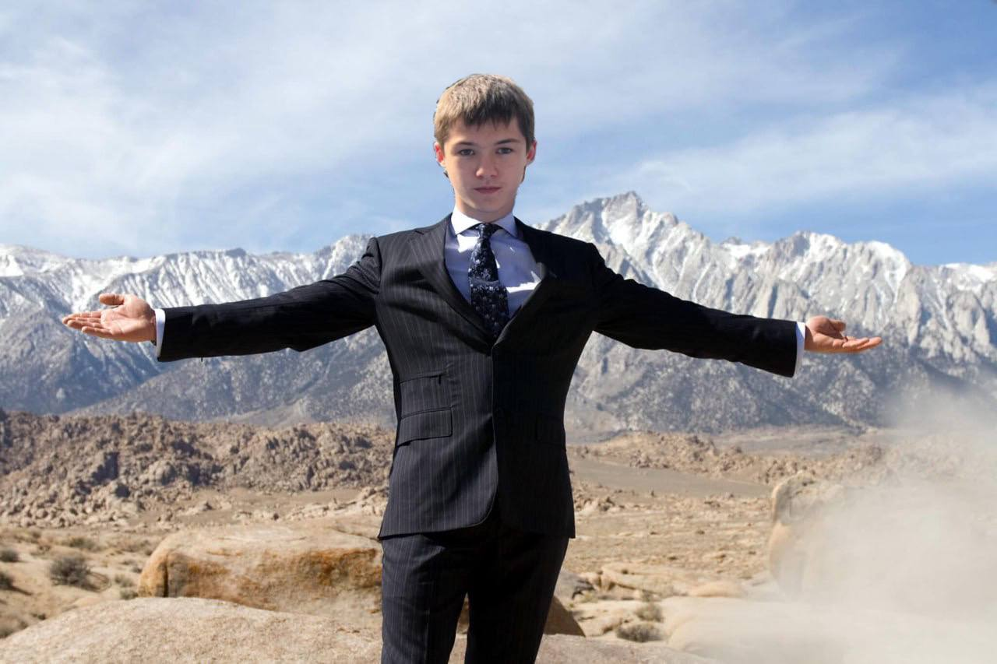
Перейдем к практике программы!

